Slide 1
Atmoszféra szimuláció
Simon Zoltán
Mohácsi Márton

Slide 2
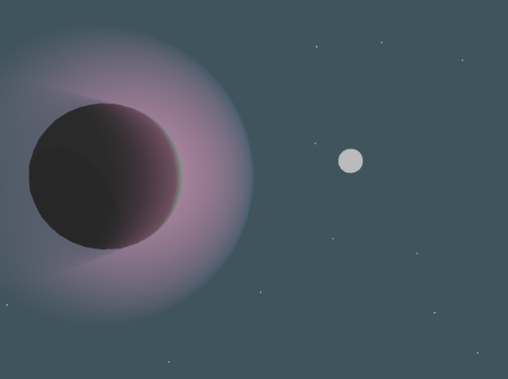
A feladat leírása
Egy bolygó atmoszférájának fizikai szimulálása.
Ehhez a napból jövő külömböző hollámhosszú fénysugarak és a légkörben található részecskék szóródását modelleztük.

Slide 3
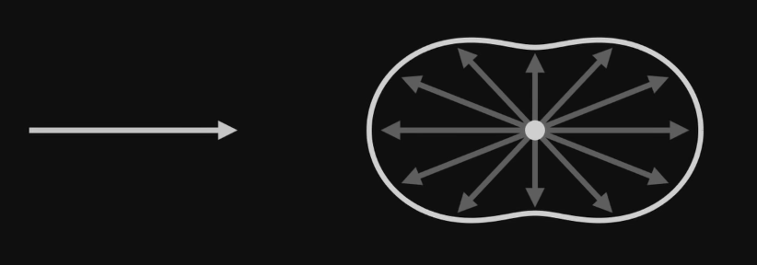
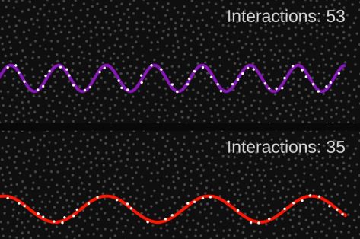
Rayleigh szóródás
Rayleigh szóródás akkor történik amikor a hullámok apró méretű (molekula nagyságú) részecskékkel találkoznak.
A Rayleigh szóródás a kisebb hullámhosszú fénysugarakat jobban affektálja.
Az ég a Rayleigh szóródás miatt látszódik kéknek

Slide 4
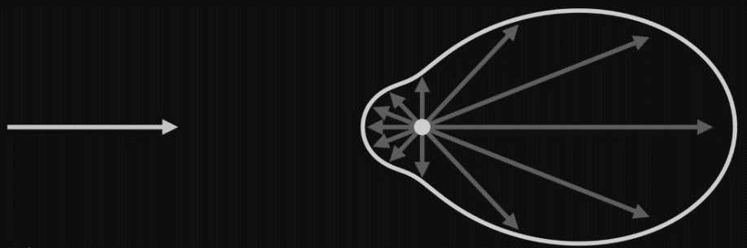
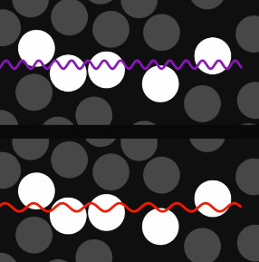
Mie szóródás
A Mie szóródás akkor történik amikor a hullámok nagy méretű (porszem/vízcsepp nagyságú) részecskékkel találkoznak
A Mie szóródás minden fénysugarat nagyjából azonos mértékben befolyásolja.
Emiatt a szóródás miatt az ég egy kicsit szürkébbnek látszódik.

Slide 5

Fázis funkció
A fázis funkció megmondja, hogy egy adott pontból mennyi fény jut el a szemünkbe.
Theta a szemünkből egyenesen mutató vektor s a nap felé mutató vektor bezárt szöge.
A g a szóródás szimmetriáját kontrollálja

Slide 6

Ki-szóródó egyenlet
Ez az egyenet azt mutatja, hogy mekkora az atmoszféra sűrűsége két adott pont között. (Mennyi részecskével találkozna egy adott hullámhosszú fénysugár)
Itt K azt adja meg hogy egy bizonyos hullámhosszú fény mennyi részecskével találkozna.

Slide 7

Be-szóródó egyenlet
Ez az egyenlet azt mondja meg, hogy egy adott úton (két pont között) mennyi fény verődik pontosan az út irányába
Itt az Is változó a nap fényerősségét határozza meg.

Slide 8
A modell megvalósítása

